Slide 1
Direct and Inverse Problems in Geophysics - Basic Concepts and Applications Problemas Diretos e Inversos em Geofísica - Conceitos Básicos e Aplicações PARTE - I
Prof. Giuliano Sant’Anna Marotta
marotta@unb.br
Observatório Sismológico
Instituto de Geociências - Universidade de Brasília

Slide 2
Introdução
Teoria da inversão
Pode ser definida como a arte de estimar parâmetros de modelos a partir de dados conhecidos (observações). Portanto, requer a definição de modelo capaz de, por meio dos parâmetros conhecidos, prever os dados de interesse.
Além da estimativa de parâmetros, a teoria da inversão também pode ser usada para estimar a "qualidade" dos parâmetros do modelo previsto, uma vez conhecidas as incertezas dos dados conhecidos.
Problemas Diretos e Inversos em Geofísica - Conceitos Básicos e Aplicações – Parte I
Prof. Giuliano Marotta - SIS/IG/UnB - marotta@unb.br

Slide 3
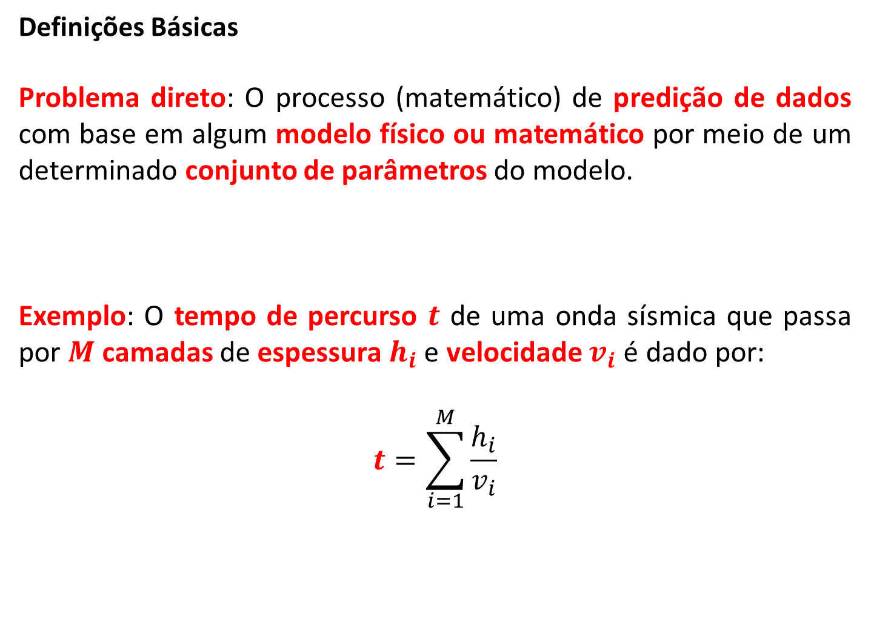
Definições Básicas
Problema direto: O processo (matemático) de predição de dados com base em algum modelo físico ou matemático por meio de um determinado conjunto de parâmetros do modelo.
Exemplo: O tempo de percurso $t$ de uma onda sísmica que passa por $M$ camadas de espessura $h_{i}$ e velocidade $v_{i}$ é dado por:
$$t=\sum_{i=1}^{M}{\frac{h_{i}}{v_{i}}}$$
Problemas Diretos e Inversos em Geofísica - Conceitos Básicos e Aplicações – Parte I
Prof. Giuliano Marotta - SIS/IG/UnB - marotta@unb.br

Slide 4
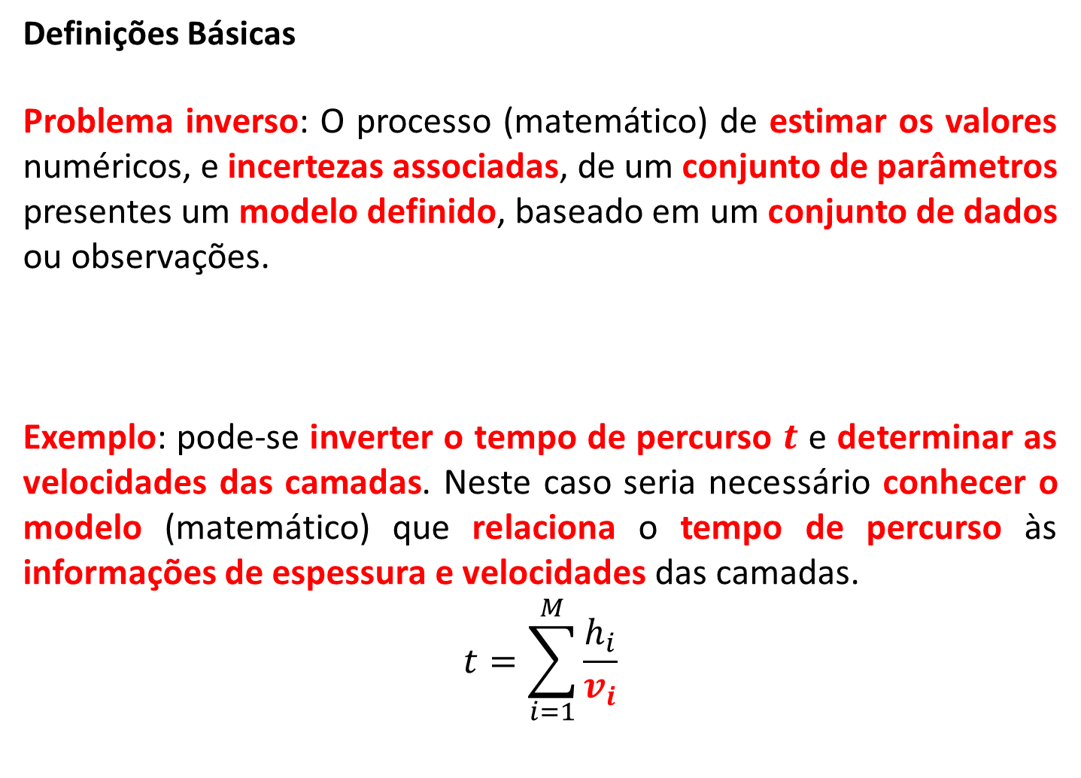
Definições Básicas
Problema inverso: O processo (matemático) de estimar os valores numéricos, e incertezas associadas, de um conjunto de parâmetros presentes um modelo definido, baseado em um conjunto de dados ou observações.
Exemplo: pode-se inverter o tempo de percurso $t$ e determinar as velocidades das camadas. Neste caso seria necessário conhecer o modelo (matemático) que relaciona o tempo de percurso às informações de espessura e velocidades das camadas.
$$t=\sum_{i=1}^{M}{\frac{h_{i}}{v_{i}}}$$
Problemas Diretos e Inversos em Geofísica - Conceitos Básicos e Aplicações – Parte I
Prof. Giuliano Marotta - SIS/IG/UnB - marotta@unb.br

Slide 5
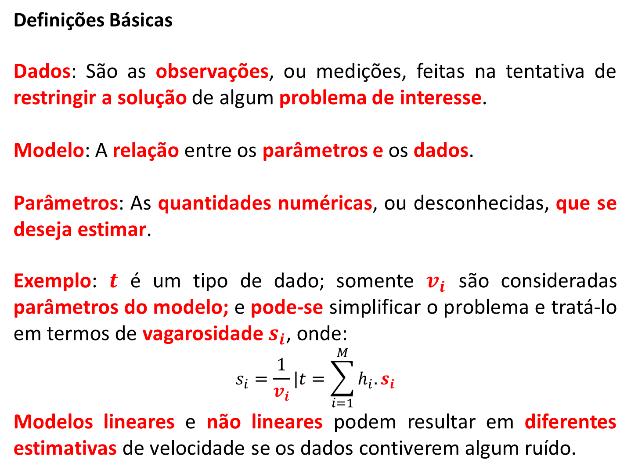
Problemas Diretos e Inversos em Geofísica - Conceitos Básicos e Aplicações – Parte I
Prof. Giuliano Marotta - SIS/IG/UnB - marotta@unb.br
Definições Básicas
Dados: São as observações, ou medições, feitas na tentativa de restringir a solução de algum problema de interesse.
Modelo: A relação entre os parâmetros e os dados.
Parâmetros: As quantidades numéricas, ou desconhecidas, que se deseja estimar.
Exemplo: $t$ é um tipo de dado; somente $v_{i}$ são consideradas parâmetros do modelo; e pode-se simplificar o problema e tratá-lo em termos de vagarosidade $s_{i}$, onde:
$$s_{i}=\frac{1}{v_{i}}|t=\sum_{i=1}^{M}{h_{i}.s_{i}}$$
Modelos lineares e não lineares podem resultar em diferentes estimativas de velocidade se os dados contiverem algum ruído.

Slide 6
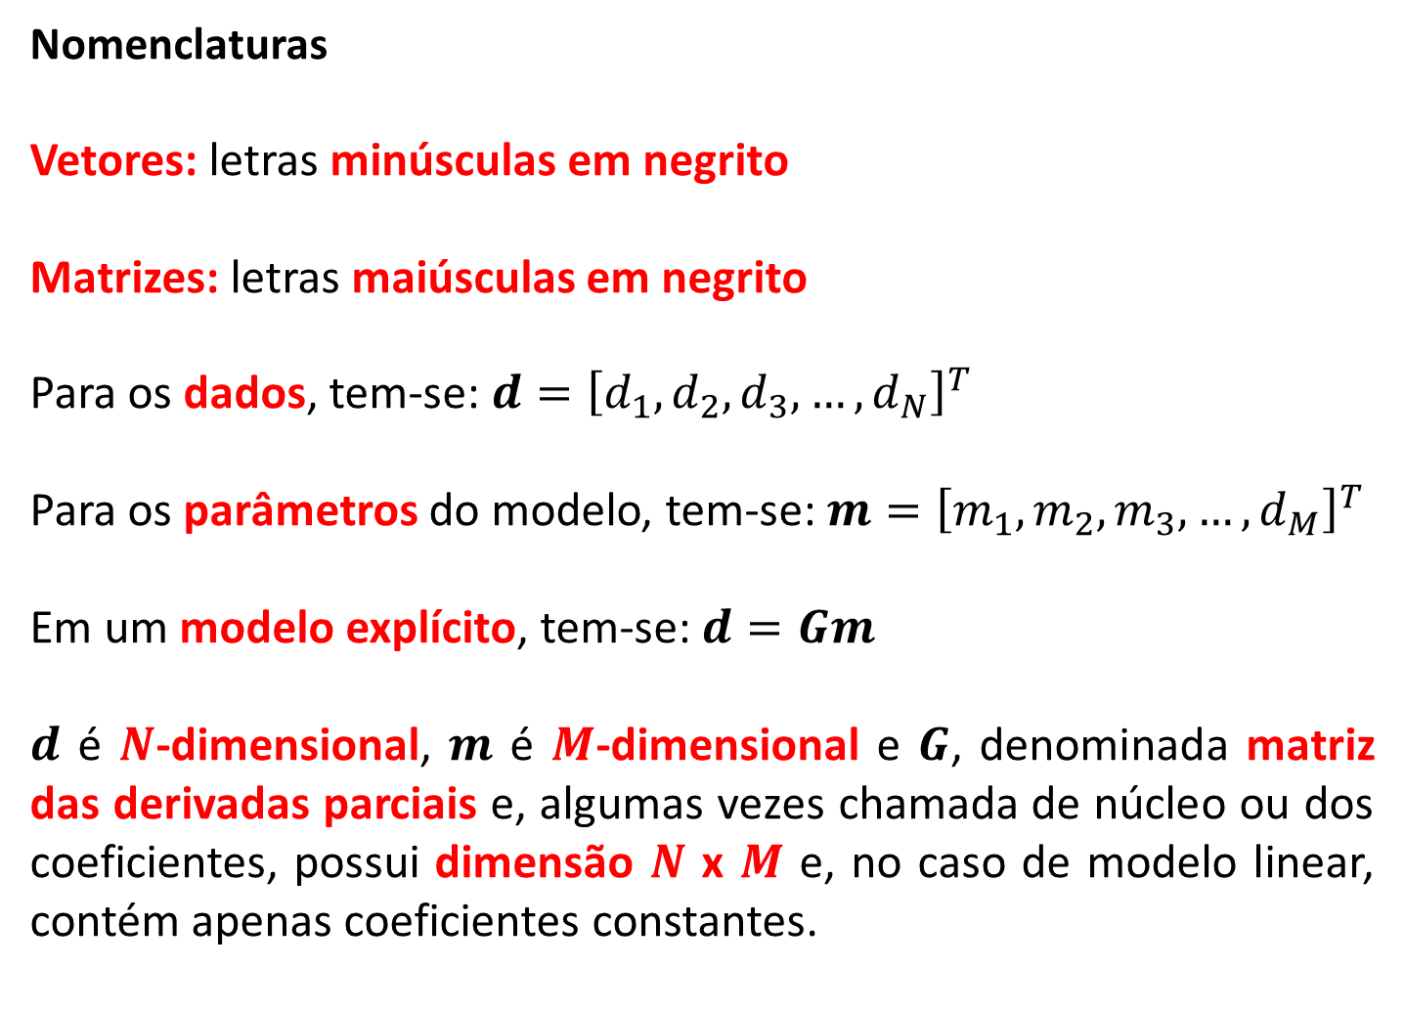
Nomenclaturas
Vetores: letras minúsculas em negrito
Matrizes: letras maiúsculas em negrito
Para os dados, tem-se: $d={\left[d_{1},d_{2}, d_{3}, …, d_{N}\right]}^{T}$
Para os parâmetros do modelo, tem-se: $m={\left[m_{1},m_{2}, m_{3}, …, d_{M}\right]}^{T}$
Em um modelo explícito, tem-se: $d=Gm$
$d$ é $N$-dimensional, $m$ é $M$-dimensional e $G$, denominada matriz das derivadas parciais e, algumas vezes chamada de núcleo ou dos coeficientes, possui dimensão $N$ x $M$ e, no caso de modelo linear, contém apenas coeficientes constantes.
Problemas Diretos e Inversos em Geofísica - Conceitos Básicos e Aplicações – Parte I
Prof. Giuliano Marotta - SIS/IG/UnB - marotta@unb.br

Slide 7
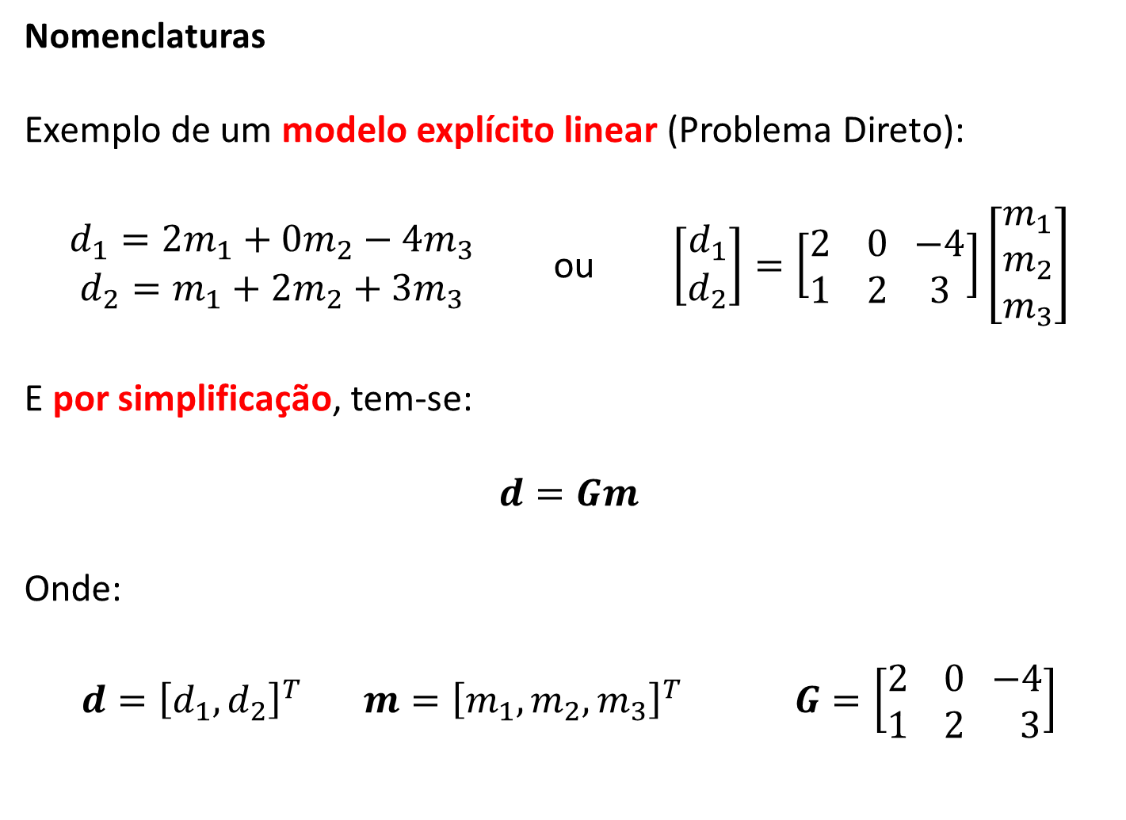
Nomenclaturas
Exemplo de um modelo explícito linear (Problema Direto):
$\begin{aligned}d_{1}=2m_{1}+0m_{2}−4m_{3} \\ d_{2}=m_{1}+2m_{2}+3m_{3}\end{aligned}$ ou $\left[\begin{aligned}d_{1} \\ d_{2}\end{aligned}\right]=\left[\begin{aligned}2 \\ 1 \end{aligned}\begin{aligned} 0 \\ 2 \end{aligned} \begin{aligned}−4 \\ 3\end{aligned}\right]\left[\begin{aligned}m_{1} \\ m_{2} \\ m_{3}\end{aligned}\right]$
E por simplificação, tem-se:
$$d=Gm$$
Onde:
$d={\left[d_{1},d_{2}\right]}^{T}$ $m={\left[m_{1},m_{2}, m_{3}\right]}^{T}$ $G=\left[\begin{aligned}2 \\ 1 \end{aligned}\begin{aligned} 0 \\ 2 \end{aligned} \begin{aligned}−4 \\ 3\end{aligned}\right]$
Problemas Diretos e Inversos em Geofísica - Conceitos Básicos e Aplicações – Parte I
Prof. Giuliano Marotta - SIS/IG/UnB - marotta@unb.br

Slide 8
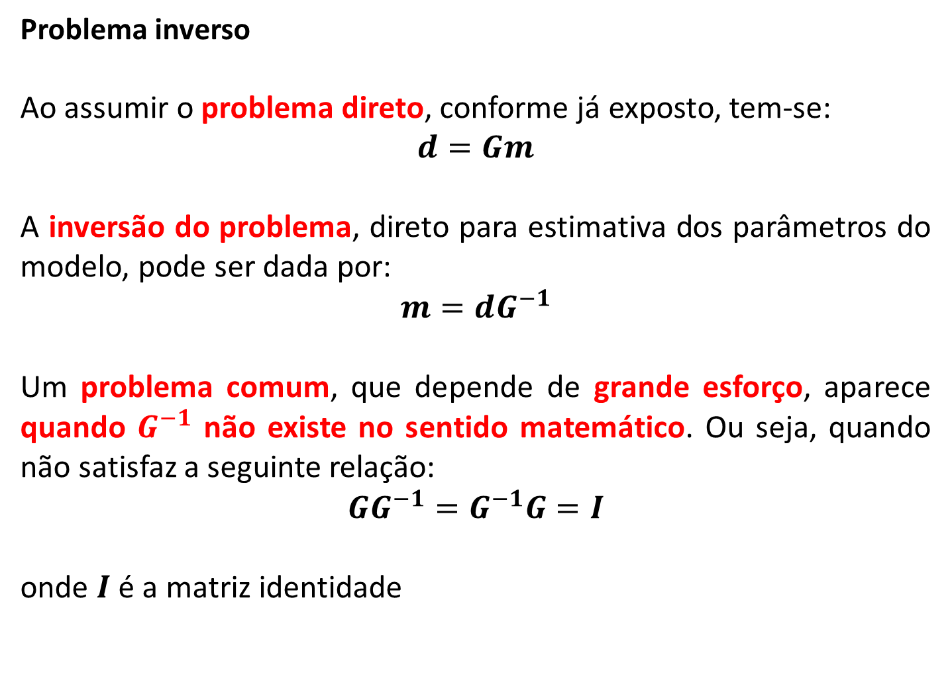
Problema inverso
Ao assumir o problema direto, conforme já exposto, tem-se:
$$d=Gm$$
A inversão do problema, direto para estimativa dos parâmetros do modelo, pode ser dada por:
$$m=dG^{−1}$$
Um problema comum, que depende de grande esforço, aparece quando $G^{−1}$ não existe no sentido matemático. Ou seja, quando não satisfaz a seguinte relação:
$$GG^{−1}=G^{−1}G=I$$
onde $I$ é a matriz identidade
Problemas Diretos e Inversos em Geofísica - Conceitos Básicos e Aplicações – Parte I
Prof. Giuliano Marotta - SIS/IG/UnB - marotta@unb.br

Slide 9
Método de inversão
Dois vetores mais comuns: Vetor de erro de dados, ou de desajuste; e vetor de parâmetros do modelo.
Os métodos baseados no vetor de erro de dados dão origem a soluções clássicas de mínimos quadrados (MMQ). Já os métodos baseados no vetor de parâmetros do modelo dão origem ao que é conhecido como soluções de comprimento mínimo, ou norma mínima.
Melhorias sobre soluções de mínimos quadrados e comprimento mínimo incluem o uso de informações sobre ruído nos dados e informações a priori sobre os parâmetros do modelo, e são conhecidas como soluções de mínimos quadrados ponderados ou comprimento mínimo ponderado, respectivamente.
Problemas Diretos e Inversos em Geofísica - Conceitos Básicos e Aplicações – Parte I
Prof. Giuliano Marotta - SIS/IG/UnB - marotta@unb.br

Slide 10
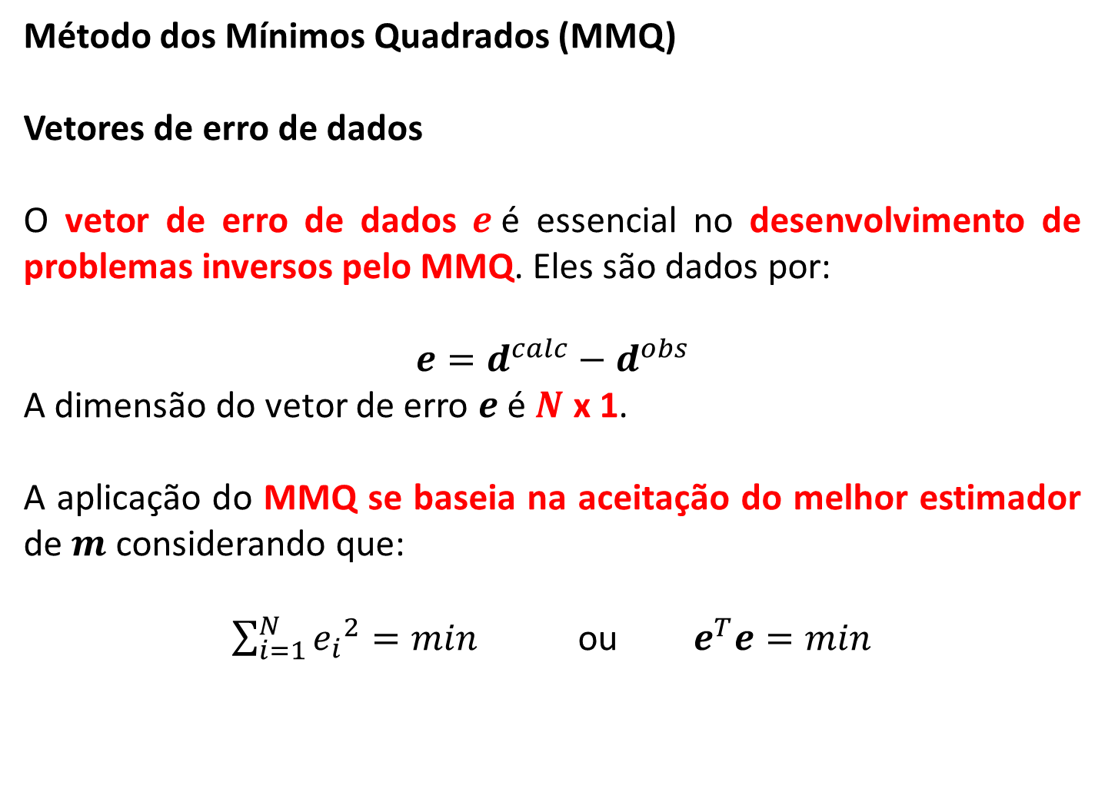
Método dos Mínimos Quadrados (MMQ)
Vetores de erro de dados
O vetor de erro de dados $e$é essencial no desenvolvimento de problemas inversos pelo MMQ. Eles são dados por:
$$e=d^{calc}−d^{obs}$$
A dimensão do vetor de erro $e$ é $N$ x 1.
A aplicação do MMQ se baseia na aceitação do melhor estimador de $m$ considerando que:
$\sum_{i=1}^{N}{{e_{i}}^{2}}=min$ ou $e^{T}e=min$
Problemas Diretos e Inversos em Geofísica - Conceitos Básicos e Aplicações – Parte I
Prof. Giuliano Marotta - SIS/IG/UnB - marotta@unb.br

Slide 11
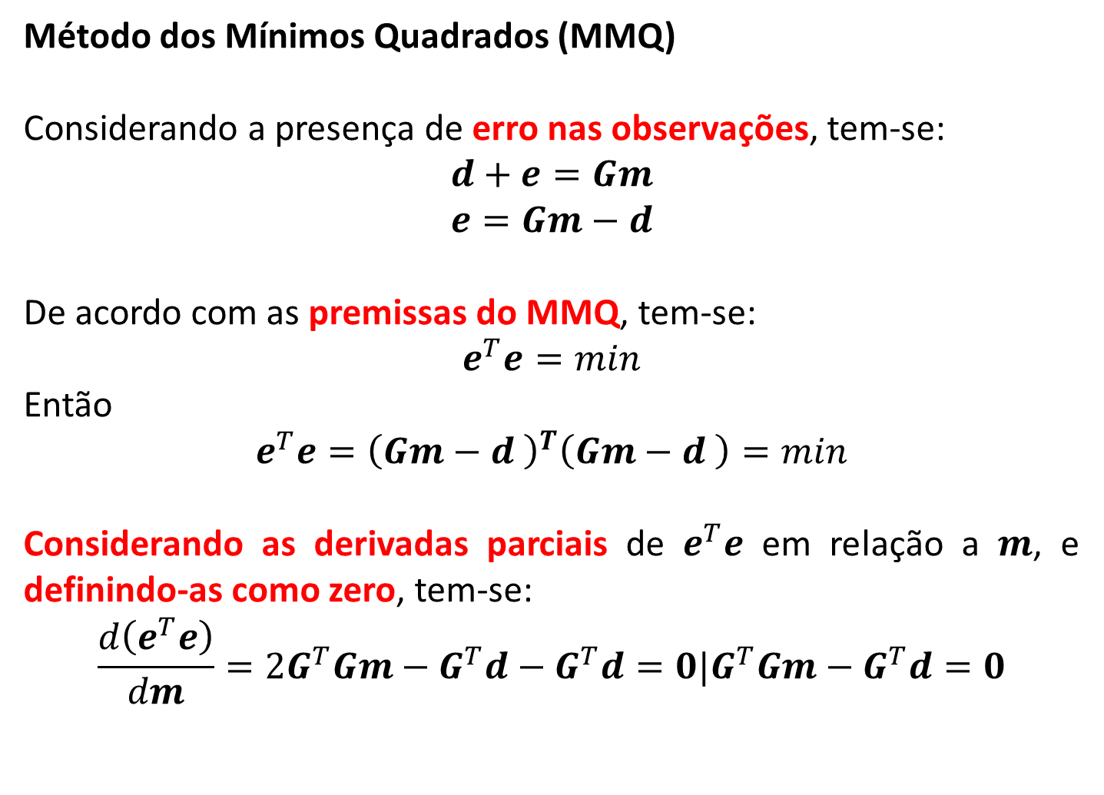
Método dos Mínimos Quadrados (MMQ)
Considerando a presença de erro nas observações, tem-se:
$$d+e=Gm$$
$$e=Gm−d$$
De acordo com as premissas do MMQ, tem-se:
$$e^{T}e=min$$
Então
$${e^{T}e=\left(Gm−d \right)}^{T}\left(Gm−d \right)=min$$
Considerando as derivadas parciais de $e^{T}e$ em relação a $m$, e definindo-as como zero, tem-se:
$$\frac{d\left(e^{T}e\right)}{dm}=2G^{T}Gm−G^{T}d−G^{T}d=0|G^{T}Gm−G^{T}d=0$$
Problemas Diretos e Inversos em Geofísica - Conceitos Básicos e Aplicações – Parte I
Prof. Giuliano Marotta - SIS/IG/UnB - marotta@unb.br

Slide 12
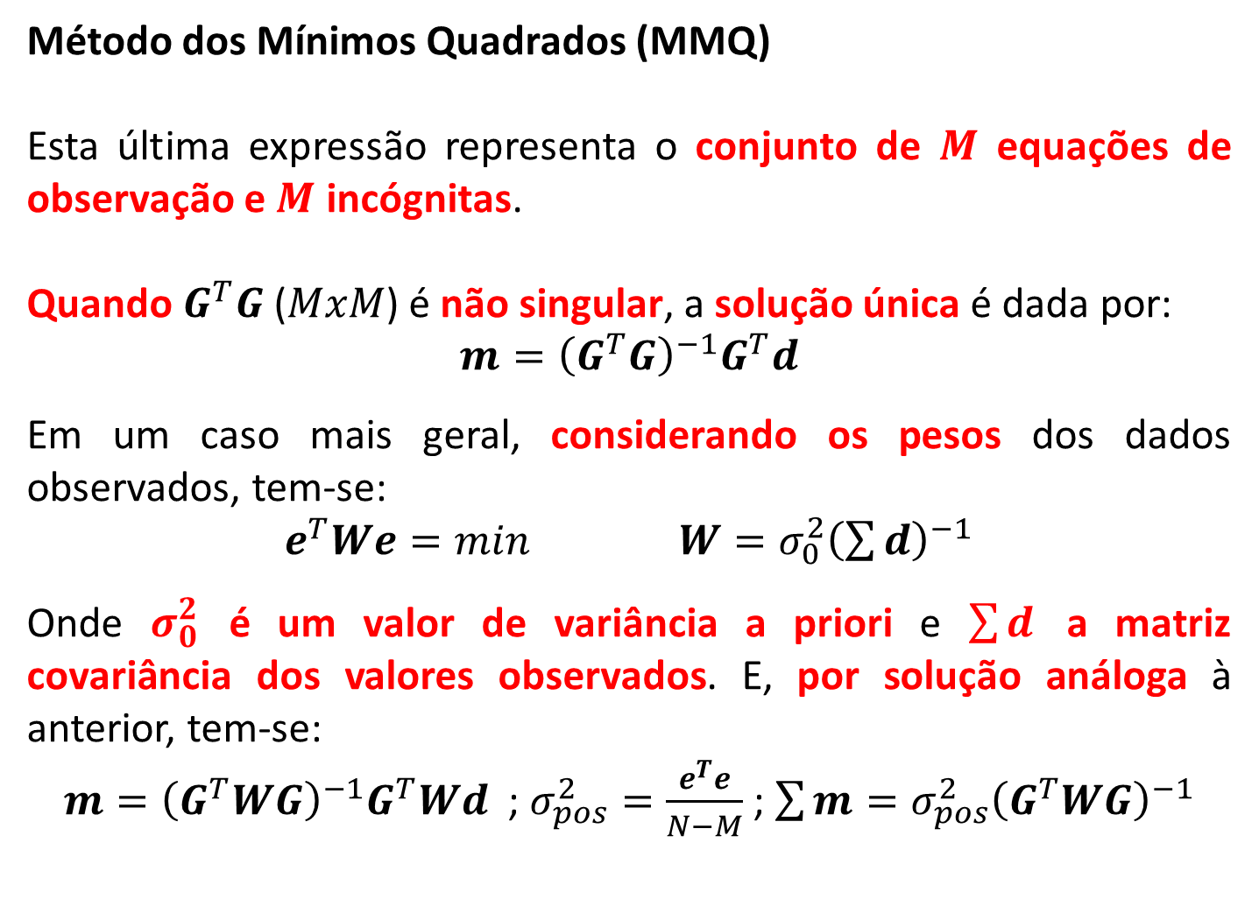
Método dos Mínimos Quadrados (MMQ)
Esta última expressão representa o conjunto de $M$ equações de observação e $M$ incógnitas.
Quando $G^{T}G$ ($MxM$) é não singular, a solução única é dada por:
$$m={\left(G^{T}G\right)}^{−1}G^{T}d$$
Em um caso mais geral, considerando os pesos dos dados observados, tem-se:
$e^{T}We=min$ $W=σ_{0}^{2}{\left(\sum{d}\right)}^{−1}$
Onde $σ_{0}^{2}$ é um valor de variância a priori e $\sum{d}$ a matriz covariância dos valores observados. E, por solução análoga à anterior, tem-se:
$m={\left(G^{T}WG\right)}^{−1}G^{T}Wd$ ; $σ_{pos}^{2}=\frac{e^{T}e}{N−M}$ ; $\sum{m}=σ_{pos}^{2}{\left(G^{T}WG\right)}^{−1}$
Problemas Diretos e Inversos em Geofísica - Conceitos Básicos e Aplicações – Parte I
Prof. Giuliano Marotta - SIS/IG/UnB - marotta@unb.br

Slide 13
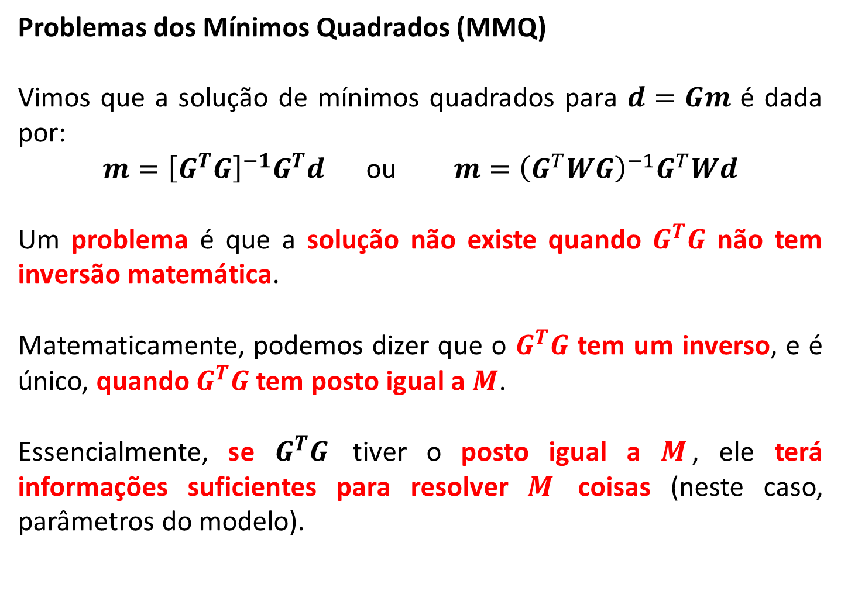
Problemas dos Mínimos Quadrados (MMQ)
Vimos que a solução de mínimos quadrados para $d=Gm$ é dada por:
$m={\left[G^{T}G\right]}^{−1}G^{T}d$ ou $m={\left(G^{T}WG\right)}^{−1}G^{T}Wd$
Um problema é que a solução não existe quando $G^{T}G$ não tem inversão matemática.
Matematicamente, podemos dizer que o $G^{T}G$ tem um inverso, e é único, quando $G^{T}G$ tem posto igual a $M$.
Essencialmente, se $G^{T}G$ tiver o posto igual a $M$, ele terá informações suficientes para resolver $M$ coisas (neste caso, parâmetros do modelo).
Problemas Diretos e Inversos em Geofísica - Conceitos Básicos e Aplicações – Parte I
Prof. Giuliano Marotta - SIS/IG/UnB - marotta@unb.br

Slide 14
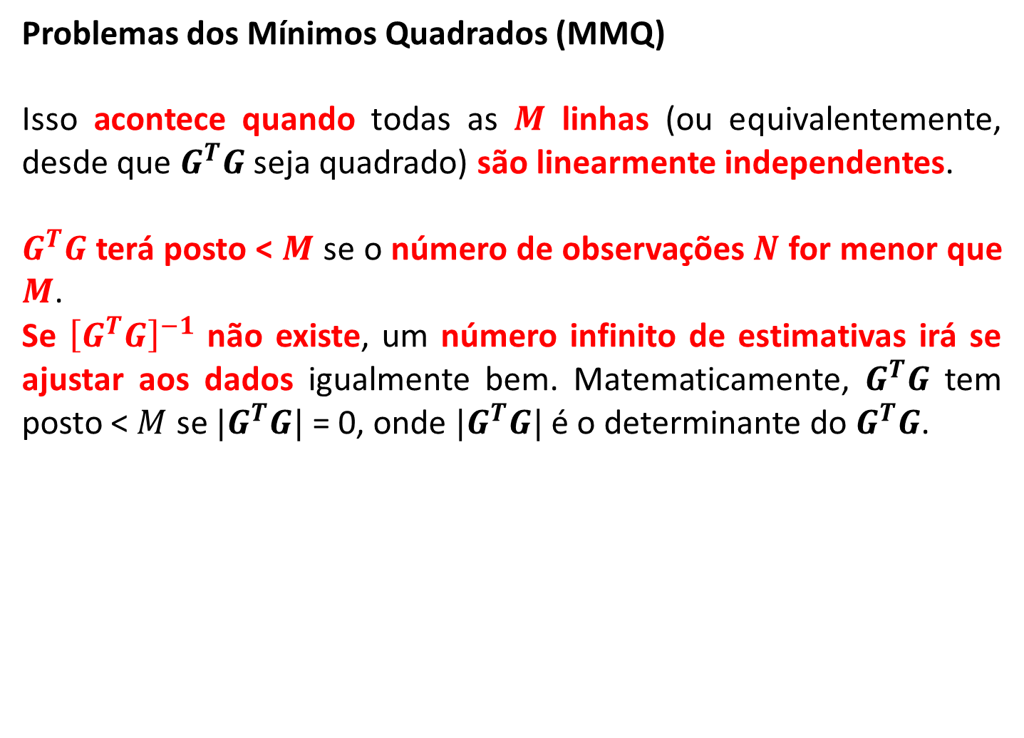
Problemas dos Mínimos Quadrados (MMQ)
Isso acontece quando todas as $M$ linhas (ou equivalentemente, desde que $G^{T}G$ seja quadrado) são linearmente independentes.
$G^{T}G$ terá posto < $M$ se o número de observações $N$ for menor que $M$.
Se ${\left[G^{T}G\right]}^{−1}$ não existe, um número infinito de estimativas irá se ajustar aos dados igualmente bem. Matematicamente, $G^{T}G$ tem posto < $M$ se ${|G}^{T}G|$ = 0, onde ${|G}^{T}G|$ é o determinante do $G^{T}G$.
Problemas Diretos e Inversos em Geofísica - Conceitos Básicos e Aplicações – Parte I
Prof. Giuliano Marotta - SIS/IG/UnB - marotta@unb.br

Slide 15
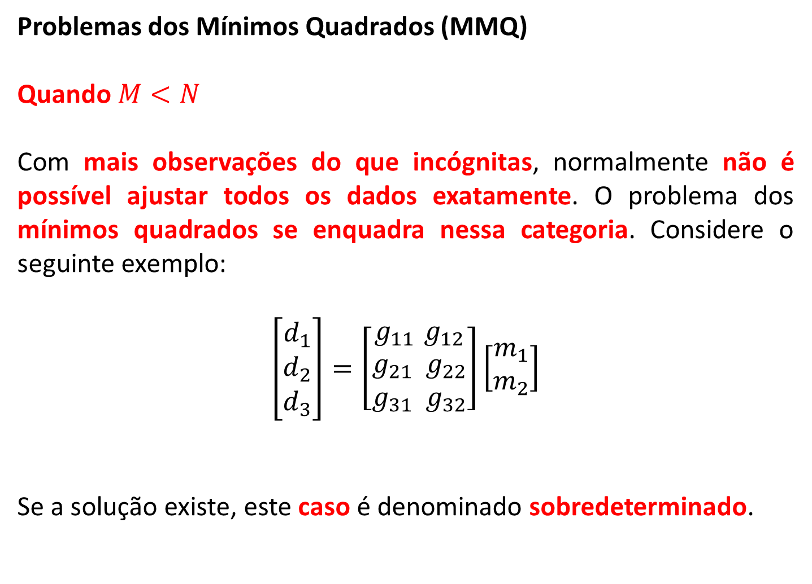
Problemas dos Mínimos Quadrados (MMQ)
Quando $M<N$
Com mais observações do que incógnitas, normalmente não é possível ajustar todos os dados exatamente. O problema dos mínimos quadrados se enquadra nessa categoria. Considere o seguinte exemplo:
$$\left[\begin{aligned}d_{1} \\ d_{2} \\ d_{3}\end{aligned}\right]=\left[\begin{aligned}g_{11 }g_{12} \\ g_{21}{ g}_{22} \\ g_{31}{ g}_{32}\end{aligned}\right]\left[\begin{aligned}m_{1} \\ m_{2}\end{aligned}\right]$$
Se a solução existe, este caso é denominado sobredeterminado.
Problemas Diretos e Inversos em Geofísica - Conceitos Básicos e Aplicações – Parte I
Prof. Giuliano Marotta - SIS/IG/UnB - marotta@unb.br

Slide 16
Problemas dos Mínimos Quadrados (MMQ)
Exemplos
Problemas Diretos e Inversos em Geofísica - Conceitos Básicos e Aplicações – Parte I
Prof. Giuliano Marotta - SIS/IG/UnB - marotta@unb.br

Slide 17
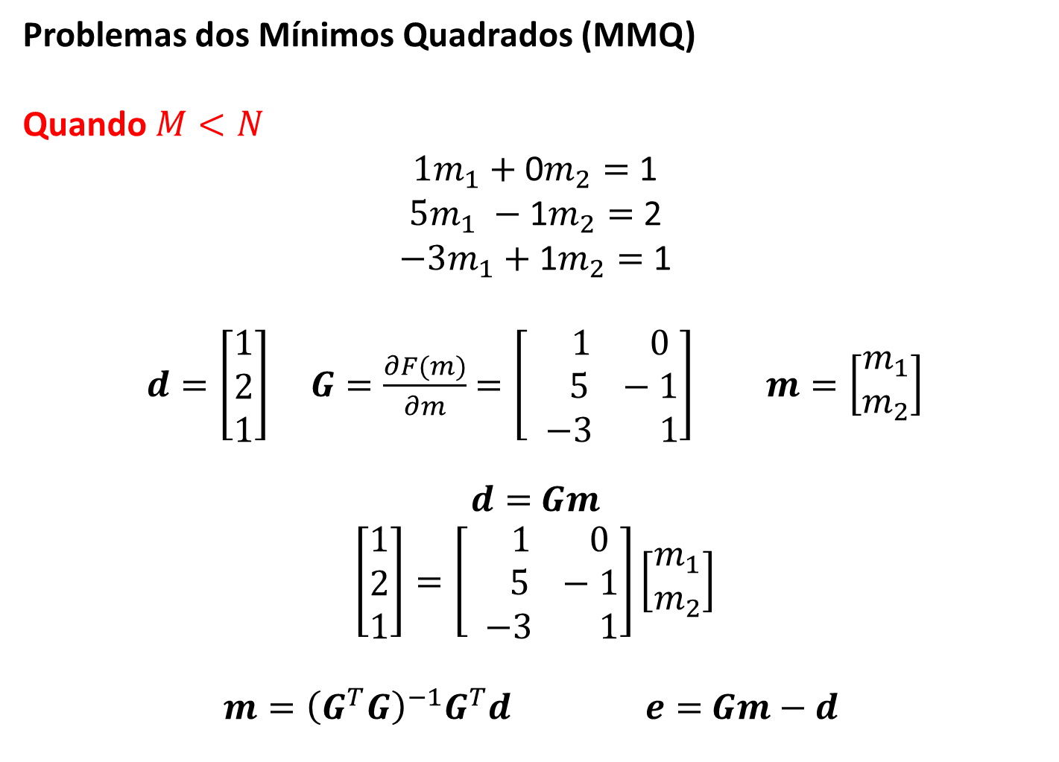
Problemas dos Mínimos Quadrados (MMQ)
Quando $M<N$
$1m_{1}$ $+$ 0$m_{2}=$ 1
$5m_{1} −$ 1$m_{2}=$ 2
$−3m_{1}+$ 1$m_{2}=$ 1
$d=\left[\begin{aligned}1 \\ 2 \\ 1\end{aligned}\right]$ $G=\frac{∂F(m)}{∂m}$ $=\left[\begin{aligned} 1 0 \\ 5 −1 \\ −3 1\end{aligned}\right] m=\left[\begin{aligned}m_{1} \\ m_{2}\end{aligned}\right]$
$d=$ $Gm$
$$\left[\begin{aligned}1 \\ 2 \\ 1\end{aligned}\right]=\left[\begin{aligned} 1 0 \\ 5 −1 \\ −3 1\end{aligned}\right]\left[\begin{aligned}m_{1} \\ m_{2}\end{aligned}\right]$$
$m={\left(G^{T}G\right)}^{−1}G^{T}d$ $e=$ $Gm−d$
Problemas Diretos e Inversos em Geofísica - Conceitos Básicos e Aplicações – Parte I
Prof. Giuliano Marotta - SIS/IG/UnB - marotta@unb.br

Slide 18
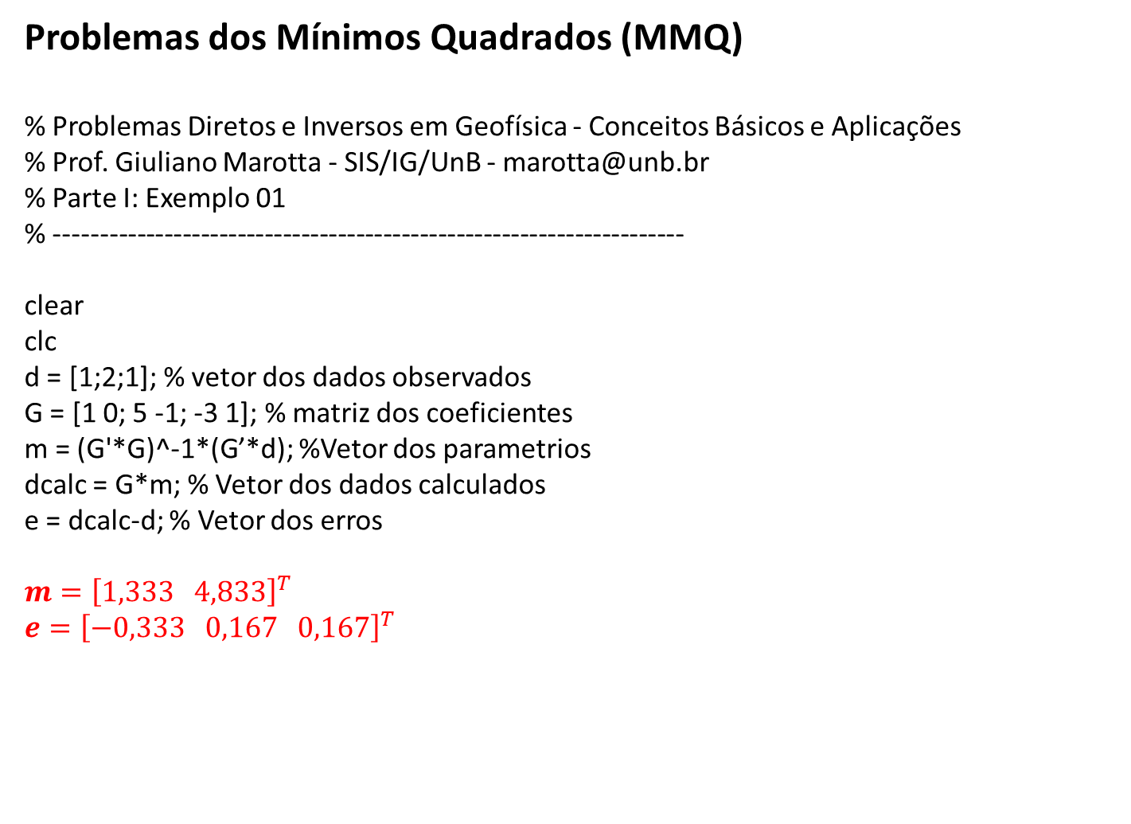
Problemas dos Mínimos Quadrados (MMQ)
% Problemas Diretos e Inversos em Geofísica - Conceitos Básicos e Aplicações
% Prof. Giuliano Marotta - SIS/IG/UnB - marotta@unb.br
% Parte I: Exemplo 01
% ---------------------------------------------------------------------
clear
clc
d = [1;2;1]; % vetor dos dados observados
G = [1 0; 5 -1; -3 1]; % matriz dos coeficientes
m = (G'*G)^-1*(G’*d); %Vetor dos parametrios
dcalc = G*m; % Vetor dos dados calculados
e = dcalc-d; % Vetor dos erros
$$m={\left[1,333 4,833\right]}^{T}$$
$$e={\left[−0,333 0,167 0,167\right]}^{T}$$
Problemas Diretos e Inversos em Geofísica - Conceitos Básicos e Aplicações – Parte I
Prof. Giuliano Marotta - SIS/IG/UnB - marotta@unb.br

Slide 19
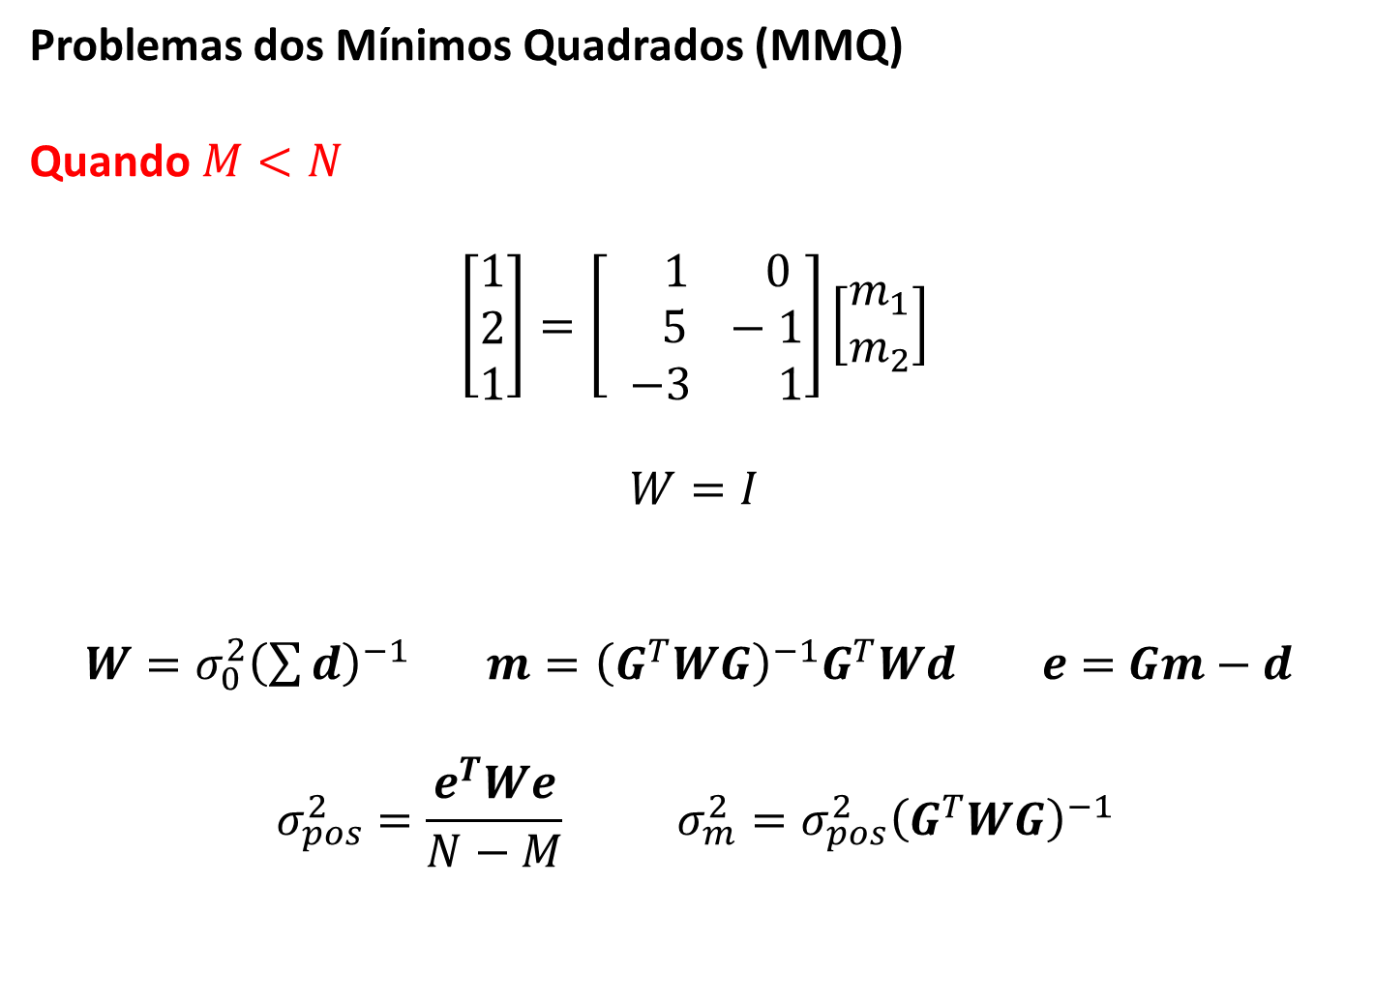
Problemas dos Mínimos Quadrados (MMQ)
Quando $M<N$
$$\left[\begin{aligned}1 \\ 2 \\ 1\end{aligned}\right]=\left[\begin{aligned} 1 0 \\ 5 −1 \\ −3 1\end{aligned}\right]\left[\begin{aligned}m_{1} \\ m_{2}\end{aligned}\right]$$
$W=I$
$W=σ_{0}^{2}{\left(\sum{d}\right)}^{−1}$ $m={\left(G^{T}WG\right)}^{−1}G^{T}Wd e=$ $Gm−d$
$$σ_{pos}^{2}=\frac{e^{T}We}{N−M} σ_{m}^{2}={σ_{pos}^{2}\left(G^{T}WG\right)}^{−1}$$
Problemas Diretos e Inversos em Geofísica - Conceitos Básicos e Aplicações – Parte I
Prof. Giuliano Marotta - SIS/IG/UnB - marotta@unb.br

Slide 20
Problemas dos Mínimos Quadrados (MMQ)
% Problemas Diretos e Inversos em Geofísica - Conceitos Básicos e Aplicações
% Prof. Giuliano Marotta - SIS/IG/UnB - marotta@unb.br
% Parte I: Exemplo 02
% ---------------------------------------------------------------------
clear
clc
d = [1;2;1]; % vetor dos dados observados
G = [1 0; 5 -1; -3 1]; % matriz dos coeficientes
W = eye(3,3);
m = (G'*W*G)^-1*(G'*W*d); %Vetor dos parametros
dcalc = G*m; % Vetor dos dados calculados
e = dcalc-d; % Vetor dos erros
N = length(d(:,1)); % Numero de observacoes
M = length(G(1,:)); % Numero de parametros
VarPos = (e'*W*e)/(N-M); % Variancia a posteriori
Var_m = VarPos*(G'*W*G)^-1; % Variancia dos parametros estimados
Dp_m = diag(Var_m).^0.5; % Desvio-padrao dos parametros estimados
Problemas Diretos e Inversos em Geofísica - Conceitos Básicos e Aplicações – Parte I
Prof. Giuliano Marotta - SIS/IG/UnB - marotta@unb.br

Slide 21

Problemas dos Mínimos Quadrados (MMQ)
Quando $M<N$
$$\left[\begin{aligned}1 \\ 2 \\ 1\end{aligned}\right]=\left[\begin{aligned} 1 0 \\ 5 −1 \\ −3 1\end{aligned}\right]\left[\begin{aligned}m_{1} \\ m_{2}\end{aligned}\right]$$
$\sum{d}=\left[\begin{aligned}{0,01}^{2} 0 0 \\ 0 {0,02}^{2} 0 \\ 0 0{ 0,01}^{2}\end{aligned}\right]$
$$σ_{0}^{2}=1$$
$W=σ_{0}^{2}{\left(\sum{d}\right)}^{−1}$ $m={\left(G^{T}WG\right)}^{−1}G^{T}Wd$ $e=\left(Gm−d \right)$
$$σ_{pos}^{2}=\frac{e^{T}We}{N−M} σ_{m}^{2}={σ_{pos}^{2}\left(G^{T}WG\right)}^{−1}$$
Problemas Diretos e Inversos em Geofísica - Conceitos Básicos e Aplicações – Parte I
Prof. Giuliano Marotta - SIS/IG/UnB - marotta@unb.br

Slide 22
Problemas dos Mínimos Quadrados (MMQ)
% Problemas Diretos e Inversos em Geofísica - Conceitos Básicos e Aplicações
% Prof. Giuliano Marotta - SIS/IG/UnB - marotta@unb.br
% Parte I: Exemplo 03
% ---------------------------------------------------------------------
clear
clc
d = [1;2;1]; % vetor dos dados observados
Var_d = [0.01^2 0 0; 0 0.02^2 0;0 0 0.01^2]; % Covariancia dos dados observados
Var_pri = 1; % Varancia a priori
W = Var_pri.*(Var_d)^-1; % Matriz peso
G = [1 0; 5 -1; -3 1]; % matriz dos coeficientes
m = (G'*W*G)^-1*(G'*W*d); %Vetor dos parametros
dcalc = G*m; % Vetor dos dados calculados
e = dcalc-d; % Vetor dos erros
N = length(d(:,1)); % Numero de observacoes
M = length(G(1,:)); % Numero de parametros
VarPos = (e'*W*e)/(N-M); % Variancia a posteriori
Var_m = VarPos*(G'*W*G)^-1; % Variancia dos parametros estimados
Dp_m = diag(Var_m).^0.5; % Desvio-padrao dos parametros estimados
Problemas Diretos e Inversos em Geofísica - Conceitos Básicos e Aplicações – Parte I
Prof. Giuliano Marotta - SIS/IG/UnB - marotta@unb.br

Slide 23
Exercício
Problemas Diretos e Inversos em Geofísica - Conceitos Básicos e Aplicações – Parte I
Prof. Giuliano Marotta - SIS/IG/UnB - marotta@unb.br

Slide 24
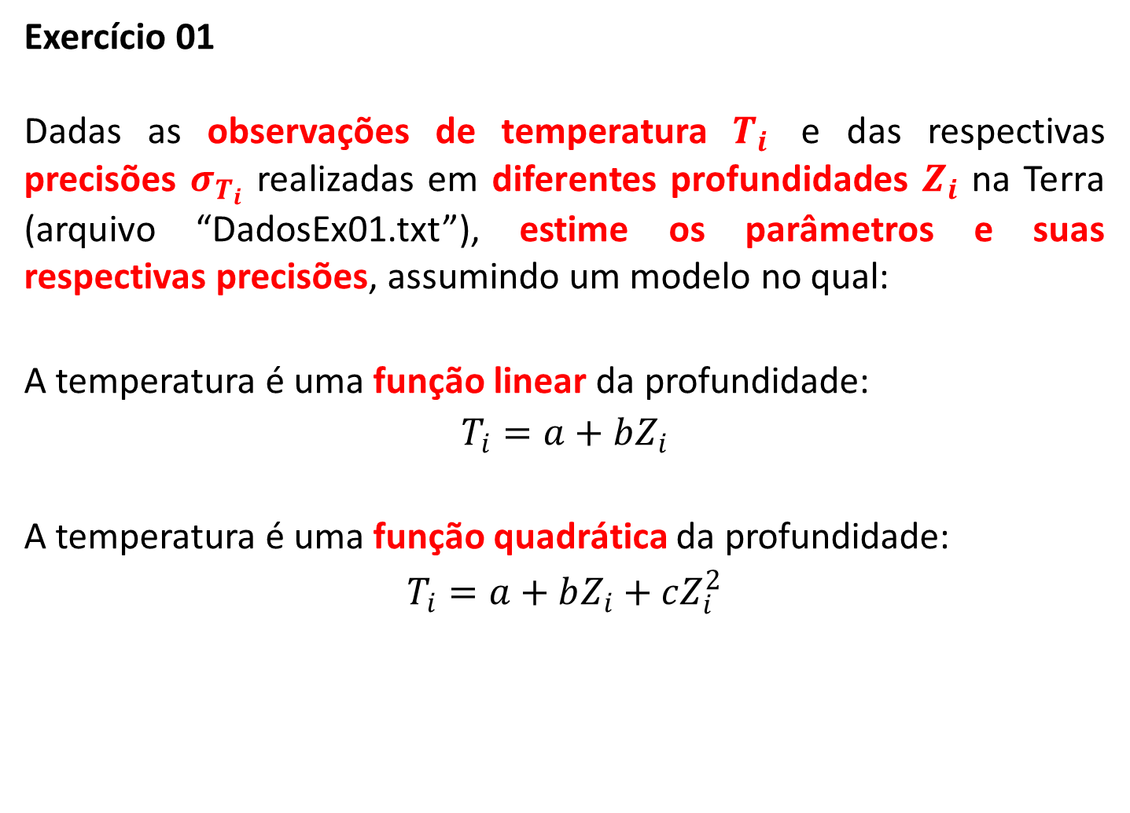
Exercício 01
Dadas as observações de temperatura $T_{i}$ e das respectivas precisões $σ_{T_{i}}$ realizadas em diferentes profundidades $Z_{i}$ na Terra (arquivo “DadosEx01.txt”), estime os parâmetros e suas respectivas precisões, assumindo um modelo no qual:
A temperatura é uma função linear da profundidade:
$$T_{i}=a+bZ_{i}$$
A temperatura é uma função quadrática da profundidade:
$$T_{i}=a+bZ_{i}+cZ_{i}^{2}$$
Problemas Diretos e Inversos em Geofísica - Conceitos Básicos e Aplicações – Parte I
Prof. Giuliano Marotta - SIS/IG/UnB - marotta@unb.br

